Slide 1
Frogger
Predstavenie a problematika
Milan Ozaniak, Martin Strausz, Martin Ďugel, Marek Pavlac, Jano Sudor
19.10.2023

Slide 2
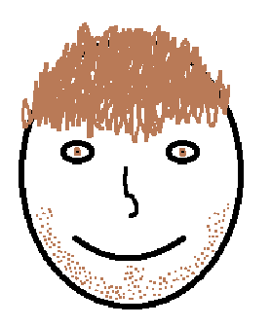
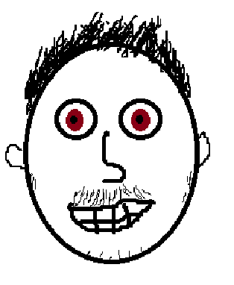
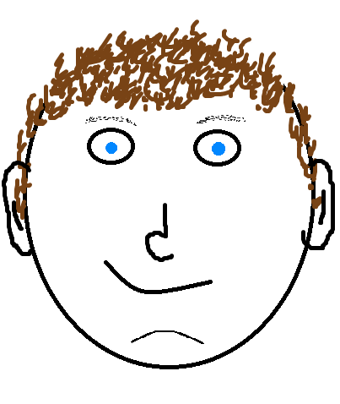
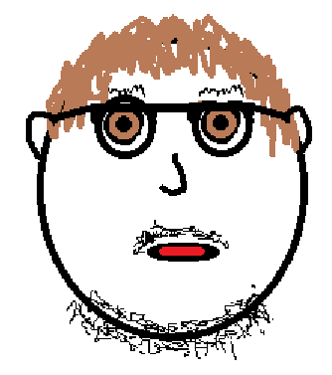
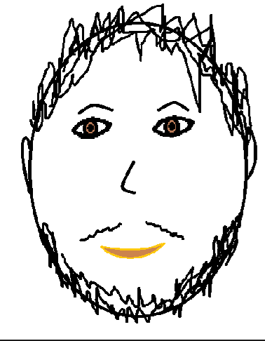
Predstavenie tímu
Milan Ozaniak
Martin Strausz
Martin Ďugel
Marek Pavlac
Ján Sudor

Slide 3
Sdhsdbfm
Gdfgdfgd

